Slide 1
Analyse et gestion de risque
Risk Analysis and Management
Semaine 7: Mitigation des risques

Slide 2
Contenu
Mitigation: Définition
Typologie des mesures de mitigation
Acteurs de la mitigation des risques
Mitigation des risques au niveau des nations
Mitigation des risques en entreprise
Mitigation des risques en gestion de projets
Conclusion

Slide 3
1. Mitigation: Définition

Slide 4
Mitigation des risques: Définition
La mitigation (d'après le mot latin mitigare, adoucir) est utilisée pour désigner des systèmes, moyens, et mesures d'atténuation d'effets
(The act of mitigating: lessening the force or intensity of something unpleasant)
Synonymes:
  Réduction des risques
  Maîtrise des risques
  Atténuation des risques

Slide 5
Place de la mitigation dans la gestion intégrale des risques
Analyse et estimation des risques
Permet de qualifier le risque
(qualitativement ou quantitativement)
Méthodes d’analyses, modélisation, statistiques, calcul de vulnérabilité, impact, etc.
Réseaux d’intervention, modèles d’organisation, ressources, communication, infrastructure de secours, etc.
Gestion de crise
Permet, au cas où l’évènement indésirable se produit néanmoins, d’en limiter les conséquences
Appréciation des risques
Permet de décider si le risque est acceptable ou non
Mitigation
Evaluation subjective, perception des risques, aspects économiques, culturels, sociaux, environnementaux, etc.
Prévention et protection, mesures administratives, constructives et organisationnelles, préparation de la population, etc.
Mitigation des risques
Permet de mettre en place les mesures adéquates pour contenir le risque

Slide 6
Concept de mitigation
Pour réduire le risque, on peut agir sur les deux dimensions «fréquence» et «gravité» (séparément ou ensemble):
Fréquence
Risque
inacceptable
Protection
Réduire la fréquence de l’événement, c’est-à-dire faire de la prévention (e.g. limiter le taux d’alcool au volant, former les conducteurs)
Prévention
Risque
acceptable
Gravité
Réduire les conséquences (gravité), C’est-à-dire faire de la protection (e.g. règlementer l’usage de ceintures de sécurité, renforcer les systèmes de dissipation d’énergie des véhicules en cas de collision)

Slide 7
Exercice 7.3
Par petits groupes:
  Ouvrez une application «News» de votre choix sur Internet
  Choisissez une situation de risque telle que rapportée par les médias
  Puis proposez:
    Une mesure de réduction de l'occurrence (prévention)
    Une mesure de réduction des conséquences (protection)
Restitution en classe en déduisant une typologie des mesures

Slide 8
Exercice 7.3 (restitution)
Situation de risque | Prévention (réduction fréquence) | Protection (réduction gravité)

Slide 9
2. Typologie des mesures de mitigation

Slide 10



Typologie des mesures de mitigation
Constructives, conceptuelles
  Génie civil, architecture, conception mécanique, logiciel, etc.
Administratives, politiques et législatives
  Droit public et privé, droit administratif, assurances, aménagement du territoire, système de subventionnement, etc.
Organisationnelles /opérationnelles
  Systèmes d’alarme, surveillance, concept de protection de la population, armée, pompiers, plans d’intervention

Slide 11
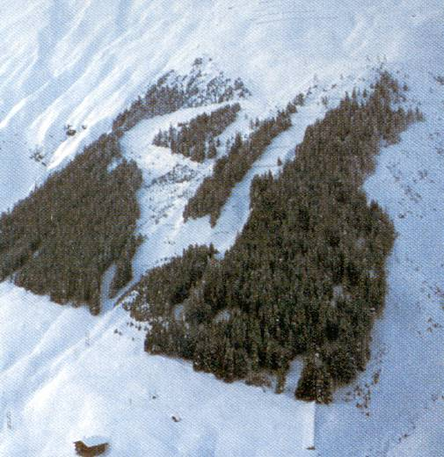
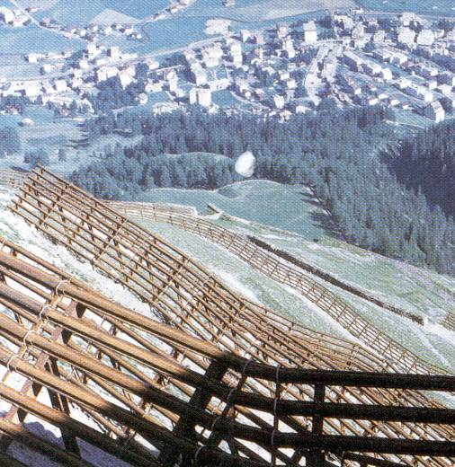
Mesures constructives (exemples)
Forêt protectrice, Realp, UR
Paravalanches, Davos, GR

Slide 12
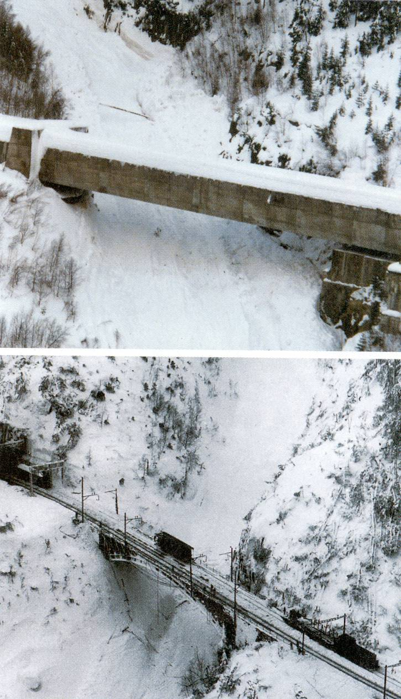
Mesures constructives (exemples)
1981
1999
Ligne du St-Gothard, Rorbach, UR

Slide 13
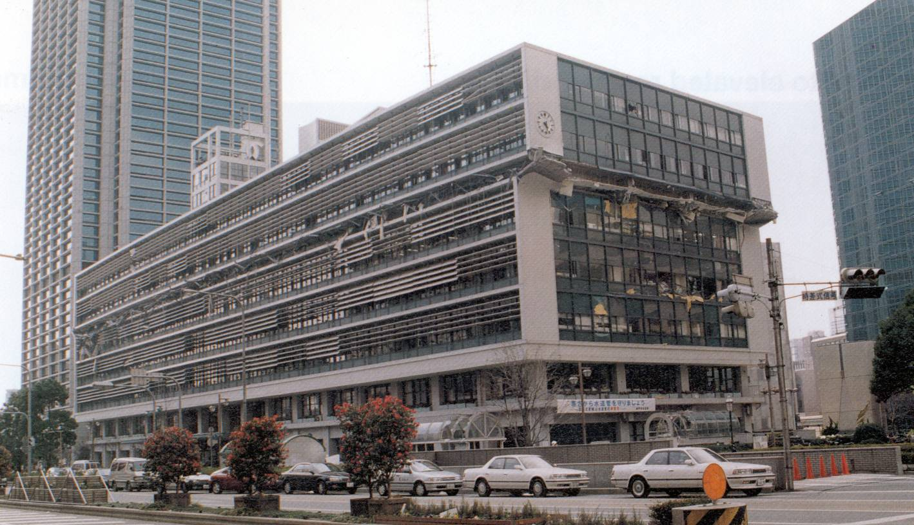
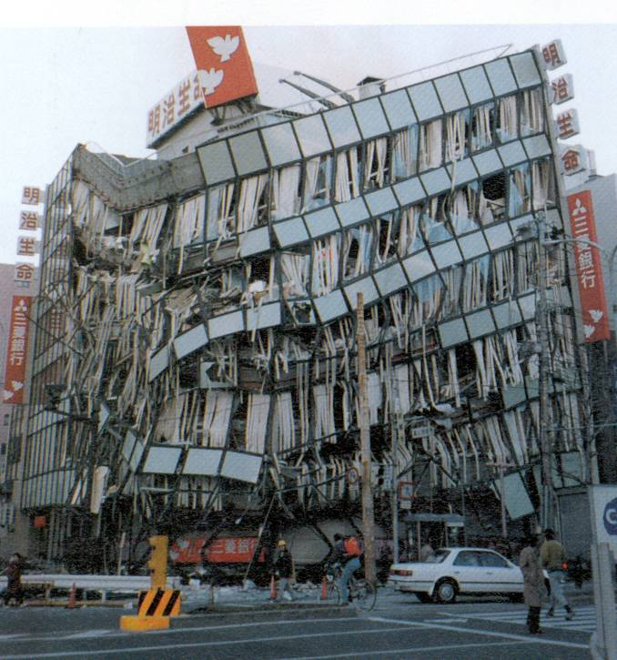
Mesures constructives (exemples)
Kobe, 17.1.95
Kobe, 17.1.95
Appliquer les normes!

Slide 14
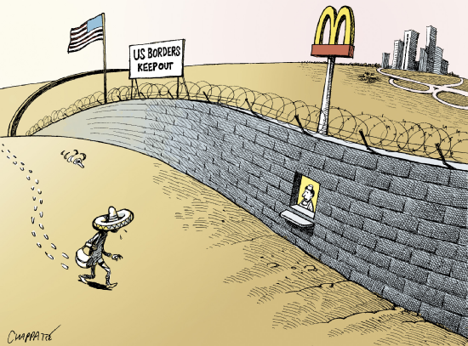
Mesures constructives (exemples)

Slide 15

Mesures administratives (exemples)

Slide 16
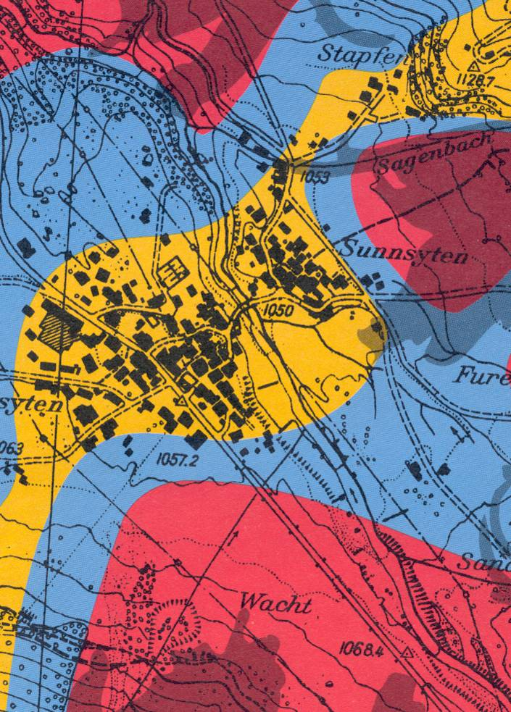
Mesures administratives (exemples)
Aménagement du territoire
Falli-Hölli, Chlöwena, FR, sept. 1994
Carte des dangers
(rouge: interdiction de bâtir)
Guttanen, BE

Slide 17
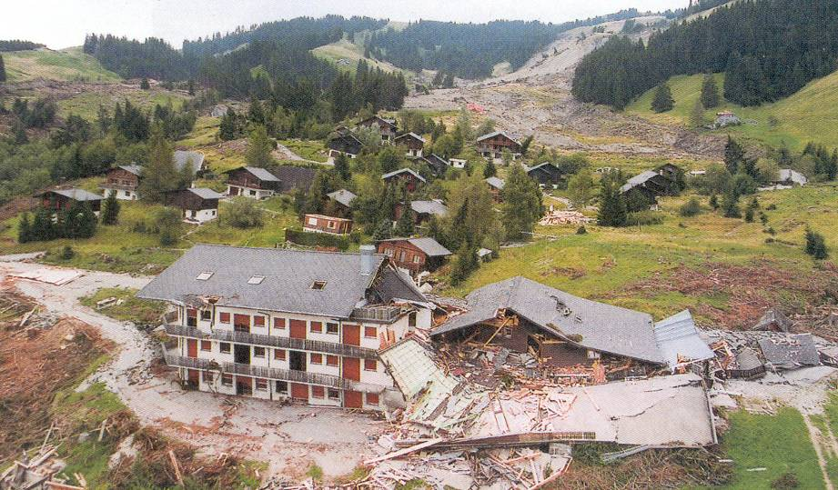
Falli-Hölli, Chlöwena, FR, sept. 1994

Slide 18
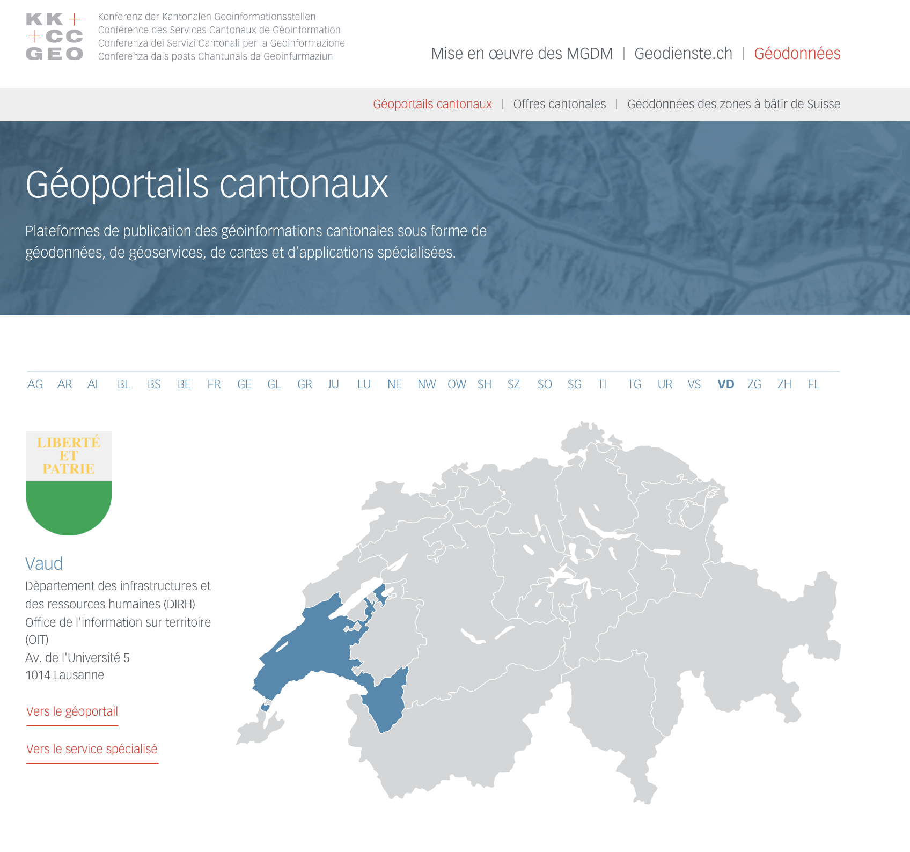
Mesures administratives (exemples)
Les cantons suisses mettent à disposition les cartes de danger sur Internet:
  Ex: www.geo.vd.ch, www.geo.fr.ch, www.geo.lu.ch, etc.
  Un portail d’entrée sur tous les cantons suisses est par exemple: https://www.kkgeo.ch/fr/geodonnees/geoportails-cantonaux

Slide 19
Exercice 7.4
Individuellement:
Expérimentez les liens Internet avec les Geoportails des cantons suisse et trouver les cartes de danger
Choisissez un endroit en Suisse et découvrez quels sont les dangers qui lui sont liés

Slide 20
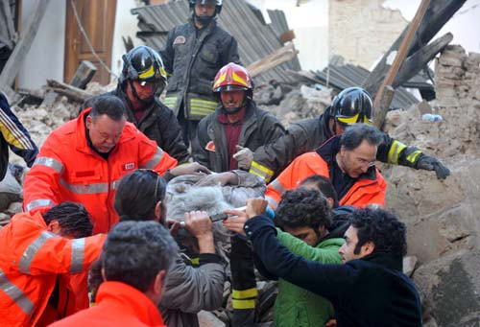
Mesures organisationnelles (ex.)
Dangers naturels:
Protection civile
Armée
Etats-majors de crise
...
Tremblement de terre. L’Aquila, Italie, 2009.
308 morts,1 179 blessés, 10 000 bâtiments endommagés, 25 000 personnes sans abri
http://europa-civil-protection.blogspot.ch/

Slide 21
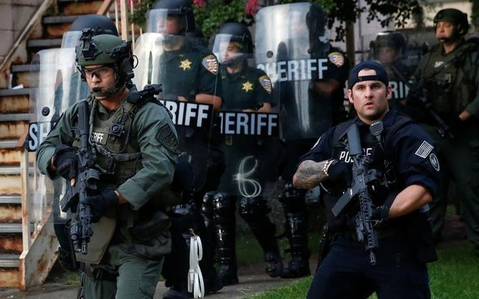
Mesures organisationnelles (ex.)

Slide 22
Exemple: Plan Vigipirate en France (1/2)
Mesures organisationnelles (ex.)
Un des outils du dispositif français de lutte contre le terrorisme
Se situe dans le champ de la vigilance, de la prévention et de la protection. Il peut être prolongé par d’autres plans gouvernementaux dans le champ de l’intervention.
Il relève du Premier ministre et associe tous les ministères.
Dispositif permanent qui s’applique en France et à l’étranger, et à tous les grands domaines d’activité de la société (les transports, la santé, l’alimentation, les réseaux d’énergie, la sécurité des systèmes d’information…).
Vise à associer tous les acteurs de la nation susceptibles de contribuer à la vigilance, à la prévention et à la protection contre la menace terroriste : l’État, les collectivités territoriales, les opérateurs, les citoyens.

Slide 23
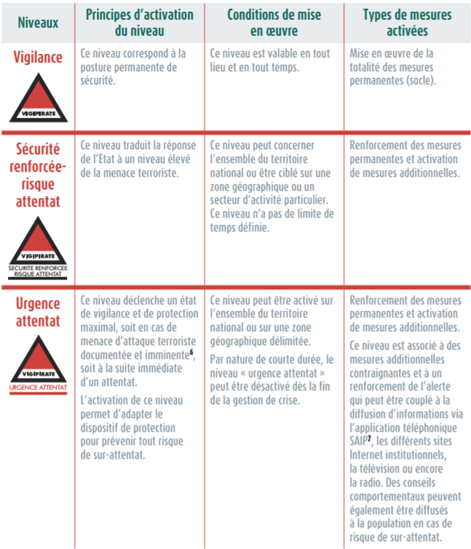
Exemple: Plan Vigipirate en France (2/2)
Trois niveaux d’alerte (depuis 2014; auparavant 5 niveaux).
Actuellement l’ensemble du territoire français est placé au niveau «Urgence attentat» (Actualisé le 10/12/2024)
http://www.sgdsn.gouv.fr/uploads/2017/01/plan-vigipirate-gp-bd.pdf

Slide 24
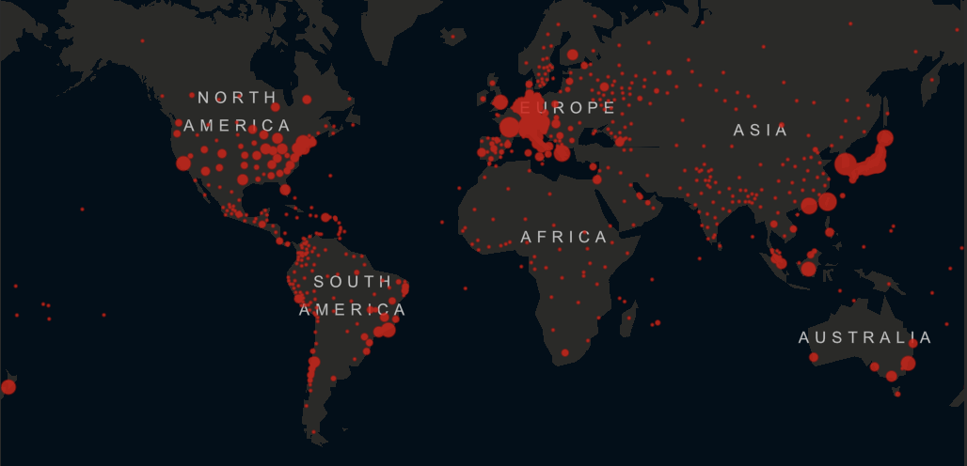
Exercice 7.5: Covid-19
Énumérez les mesures de mitigation
constructives
administratives/politiques
organisationnelles
permettant de réduire le risque de la pandémie
La pandémie de Covid-19 est une pandémie d'une maladie infectieuse émergente, apparue à Wuhan (Chine) le 17 novembre 2019, avant de se propager dans le monde.
Le 11 mars 2020, l'épidémie de Covid-19 est déclarée pandémie par l'OMS, qui demande des mesures de protection essentielles pour prévenir la saturation des services de soins intensifs et renforcer l'hygiène préventive.
Pour freiner la formation de nouveaux foyers de contagion et préserver les capacités d'accueil de leurs hôpitaux, de nombreux pays décident des mesures de protection.
Ces décisions ont des conséquences économiques, sociales et environnementales et font peser des incertitudes et des craintes sur l'économie mondiale et sur l'éducation, la santé et les droits fondamentaux des populations.
(Source: Wikipedia)
(Source: Johns Hopkins, 28.11.2022)

Slide 25
3. Acteurs de la mitigation des risques

Slide 26
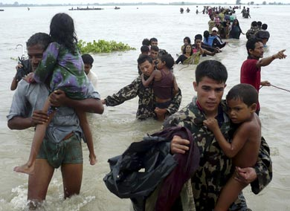
Acteurs de la mitigation des risques
    Les acteurs sont nombreux, ce qui est une chance pour mieux mitiger les risques, mais qui constitue un défi de coordination:
Etats / nations
Cantons / régions
Villes / communes
Privés
Associations professionnelles
Associations d’usager
Partis politiques
Assurances
Milieux académiques
Etc.
2008: Depuis juin, les fortes pluies de la mousson ont provoqué le décès de près de 1000 personnes et laissé plus de 350 000 personnes sans-abri en Inde, Bangladesh et Népal. Source: Helpdoctors.org

Slide 27
4. Mitigation des risques au niveau des nations

Slide 28
La gestion des risques au niveau des nations
Toujours une conjugaison / alliance de plusieurs acteurs
Effort important de coordination
Mécanisme de détail différent dans chaque pays
Cas traités ci-après:
  Suisse
  France
  Etats-Unis

Slide 29

Suisse

Slide 30
Suisse: Office fédéral de la protection de la population (OFPP)
OFPP est rattaché au Département fédéral de la défense, de la protection de la population et des sports (DDPS, Conseillère fédérale Viola Amherd depuis 2019)
OFPP responsable de la protection de la population en cas de catastrophe et en situation d’urgence au plan fédéral
Chargé de la gestion et de la coordination du système de protection de la population
  en prévision d'éventuelles catastrophes,
  de situations d'urgence
Source: http://www.babs.admin.ch/fr/home.html

Slide 31
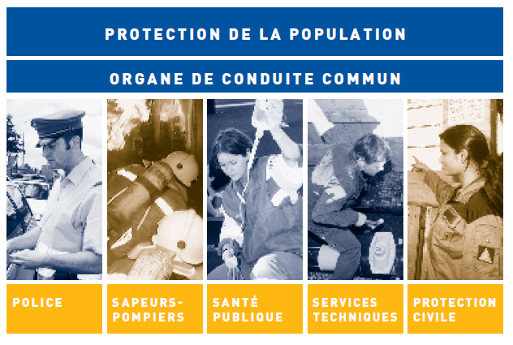
Suisse: Office fédéral de la protection de la population (OFPP)

Slide 32
Suisse: Office fédéral de la protection de la population (OFPP)

Slide 33
Rôle OFPP / Confédération
OFPP

Slide 34
Responsabilités locales en cas d'intervention

Slide 35
Alarme

Slide 36
Commission extra-parlementaire suisse pour les dangers naturels - PLANAT
PLANAT - La plate-forme nationale «Dangers naturels»
www.planat.ch
Créée en 1997 par le Conseil fédéral, la plate-forme nationale «Dangers naturels» PLANAT* s'engage, sur le plan stratégique, en faveur d'une amélioration de la prévention des dangers naturels pour l'ensemble de la Suisse.
Le but de cette commission extra-parlementaire est de promouvoir le changement d'approche dans le domaine des dangers naturels en passant d'une pure défense contre le danger à une gestion du risque.
* L. Vulliet un des membres fondateurs

Slide 37
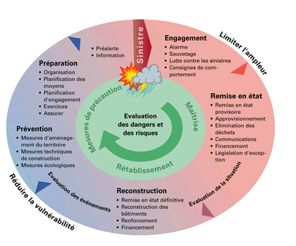
Le concept "PLANAT"

Slide 38

France

Slide 39
Gestion des risques en France
Le ministre de la transition écologique, de l'énergie, du climat et de la prévention des risques prépare et met en œuvre la politique du Gouvernement dans les domaines:
  du développement durable, de l'environnement et des technologies vertes, de la transition énergétique et de l'énergie, du climat, de la prévention des risques naturels et technologiques, de la sécurité industrielle, des transports et de leurs infrastructures et de l'équipement
2 Directions générales :
  La Direction Générale de l’Energie et du Climat (DGEC)
  La Direction Générale de la Prévention des Risques (DGPR)

Slide 40
La direction générale de la prévention des risques (DGPR)
Elle regroupe l'ensemble des services de l'État chargés d'élaborer et de mettre en œuvre les politiques relatives à la connaissance, l’évaluation, la prévention et la réduction des risques chroniques, accidentels, technologiques et naturels.
https://fr.wikipedia.org/wiki/Direction_g%C3%A9n%C3%A9rale_de_la_pr%C3%A9vention_des_risques

Slide 41
Mission de la DGPR
La DGPR conçoit, coordonne et déploie les politiques et mesures, notamment réglementaires, liées:
  aux installations classées pour la protection de l’environnement ;
  à la sécurité industrielle;
  à la sécurité du transport et de la manutention des matières dangereuses ;
  à la prévention et la gestion des sites et sols pollués ;
  aux Organismes Génétiquement Modifiés (OGM) ;
  aux produits chimiques ;
  à la transition vers l'économie circulaire (e.g. gestion des déchets) ;
  à la prévention des risques naturels de toute nature et à la sécurité des barrages et ouvrages hydrauliques ;
  au bruit, aux risques des ondes électromagnétiques et à la pollution lumineuse;
  à la sûreté nucléaire.
Source: https://fr.wikipedia.org/wiki/Direction_g%C3%A9n%C3%A9rale_de_la_pr%C3%A9vention_des_risques

Slide 42
Niveau local
Au niveau local en France, la gestion des risques est placée sous la responsabilité :
  du maire de la commune, responsable de l’aménagement et de la sécurité sur son territoire, il doit veiller à l’information sur les risques et à l’organisation des secours en cas de crise.
  du préfet du département, représentant de l’Etat, dirige la mise en œuvre locale des politiques de l’Etat ainsi que l'organisation des secours lorsqu'un événement dépasse les capacités d'une seule commune.
  le Conseil Général, quant à lui, défini les politiques d'investissement, et finance le fonctionnement des différents services départementaux spécialisés

Slide 43

USA

Slide 44

USA: Agence fédérale des situations d'urgence
(Federal Emergency Management Agency, FEMA)
Organisme gouvernemental américain destiné à assurer l'arrivée des secours en situation d'urgence
Rattachée au Département de la Sécurité intérieure des USA
Prend en charge les grandes catastrophes naturelles et celles liées aux activités humaines qui frappent le territoire national
Source: https://fr.wikipedia.org/wiki/Federal_Emergency_Management_Agency

Slide 45
FEMA
Créée sous Carter en 1979 et permis le regroupement de plusieurs programmes gouvernementaux, notamment l'administration de protection civile contre les incendies à grande échelle, et les activités de la préparation de la Security civile transmises par le Département de la Défense américain.
La FEMA fut chargée de la gestion du site dévasté du World Trade Center. Il lui fut demandé de produire un rapport d'études sur l'effondrement des tours.
Elle a rejoint en mars 2003 le giron du DHS (U.S. Department of Homeland Security), ce département créé par la première Administration de George W. Bush pour assurer globalement la Sécurité du Territoire National
À l'occasion de ce rattachement, la FEMA s'est vue attribuer la prise en charge du Programme national de gestion des inondations.
L’agence dispose de 20’000 employés

Slide 46
5. Mitigation des risques en entreprise

Slide 47
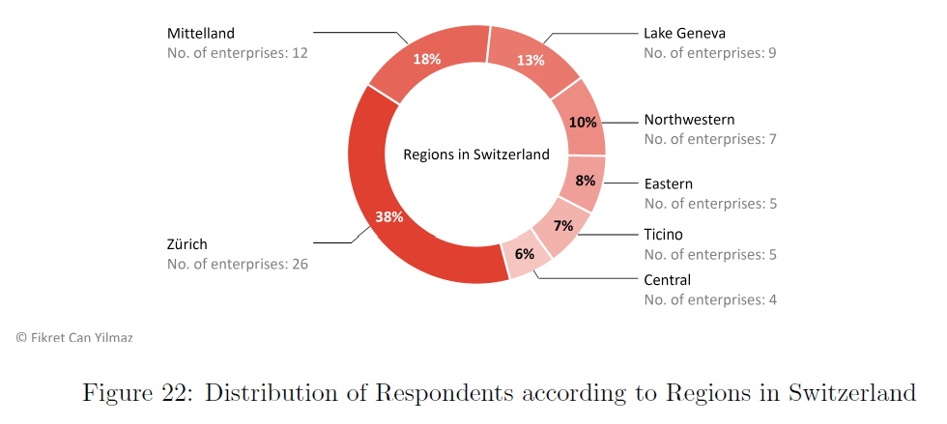
Enquête EPFL-USIC 2019 (1/6)
Attention: Ne peut pas être utilisé sans autorisation des auteurs
Auteurs
  EPFL: Prof. L. Vulliet, F. Yilmaz
  USIC (Union suisse des ingénieurs conseils): L. Abu-Talib, M. Marti
Méthode
  Enquête Internet par mail aux membres USIC (419 participants)
  Résultats et Publication: thèse de Master EPFL de F. Yilmaz (2019)

Slide 48
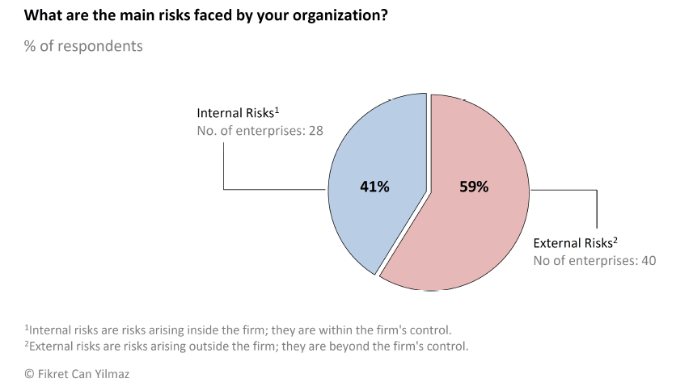
Les risques sont internes et externes
Enquête EPFL-USIC 2019 (2/6)
Attention: Ne peut pas être utilisé sans autorisation des auteurs

Slide 49
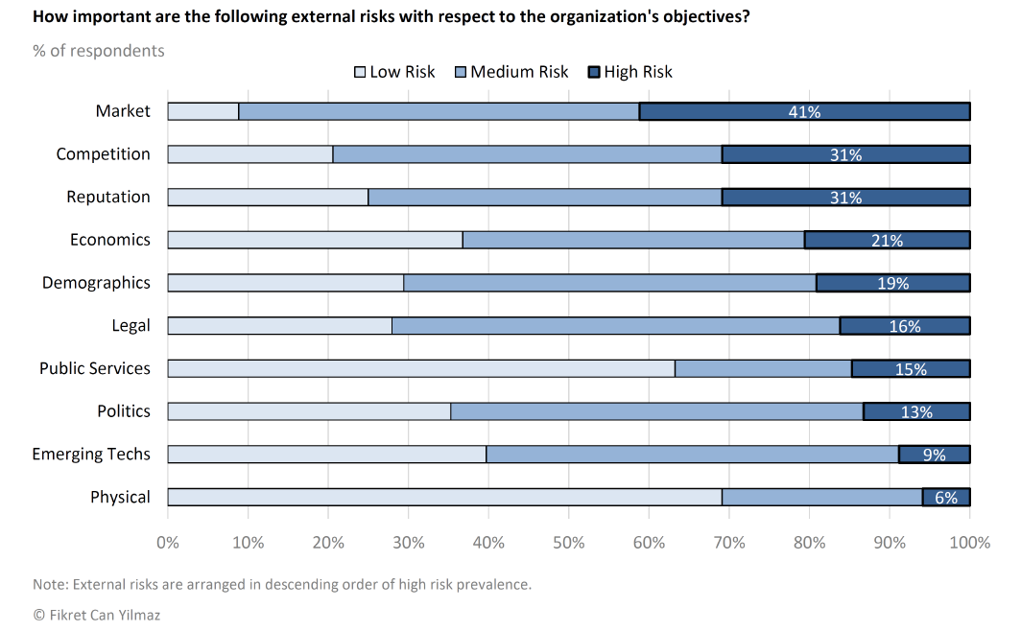
Principaux risques externes
Enquête EPFL-USIC 2019 (3/6)
Attention: Ne peut pas être utilisé sans autorisation des auteurs

Slide 50
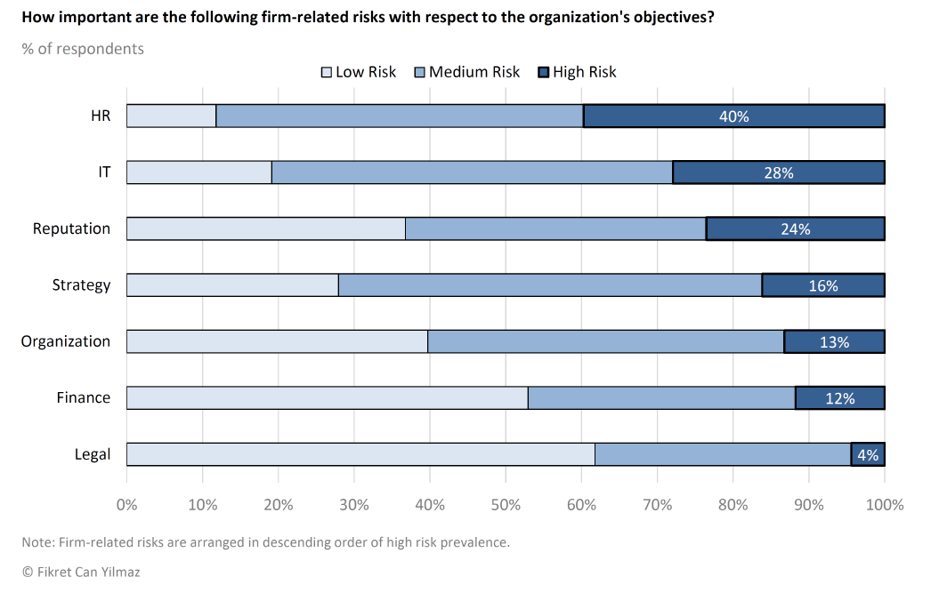
Principaux risques internes
Enquête EPFL-USIC 2019 (4/6)
Attention: Ne peut pas être utilisé sans autorisation des auteurs

Slide 51
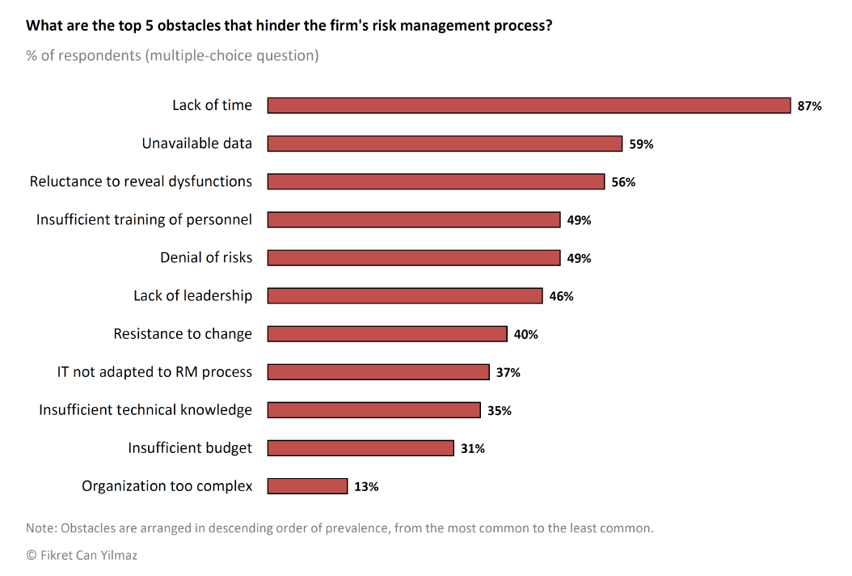
Obstacles à la gestion des risques
Enquête EPFL-USIC 2019 (5/6)
Attention: Ne peut pas être utilisé sans autorisation des auteurs

Slide 52
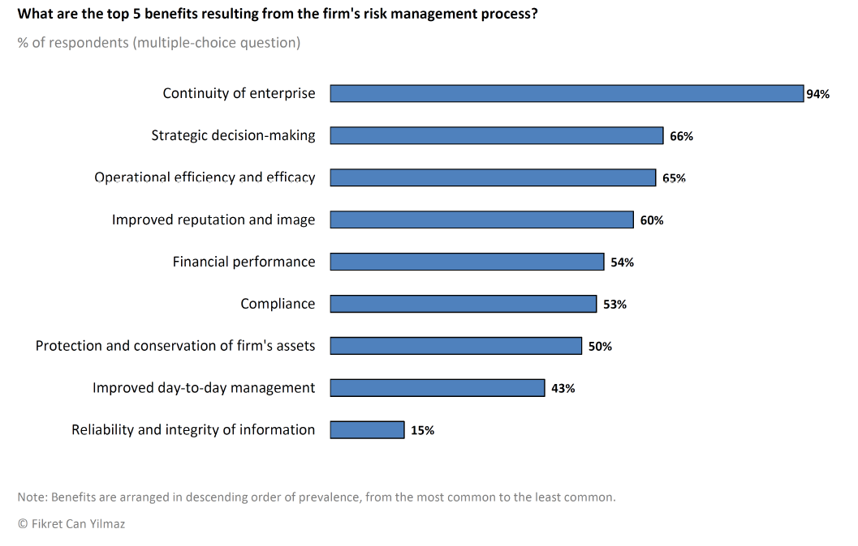
Bénéfices de la gestion des risques
Enquête EPFL-USIC 2019 (6/6)
Attention: Ne peut pas être utilisé sans autorisation des auteurs

Slide 53
6. Mitigation des Risques «Projets»

Slide 54

Exemple de la DIRECTIVE ASTRA 19006
-
Gestion opérationnelle des risques et des opportunités appliquée aux projets

Slide 55
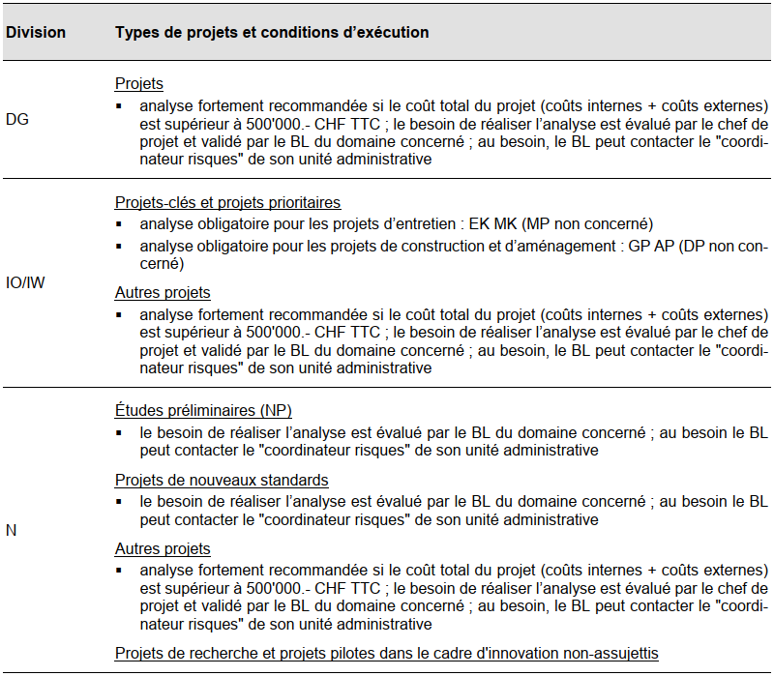
Projets assujettis

Slide 56
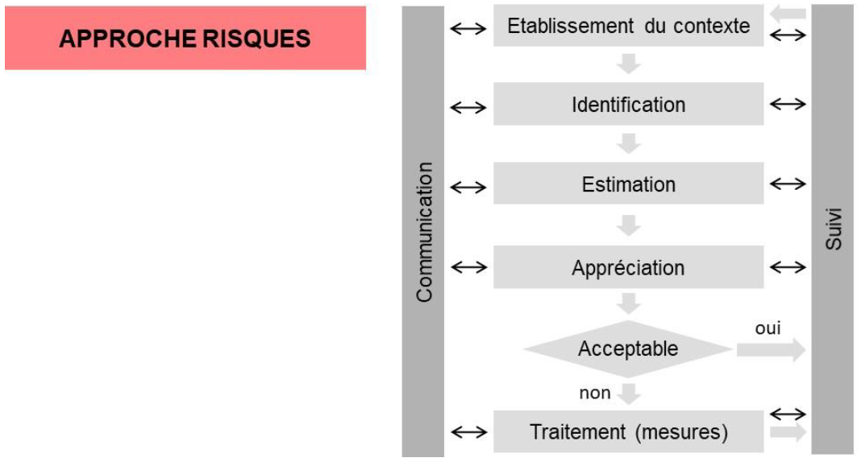
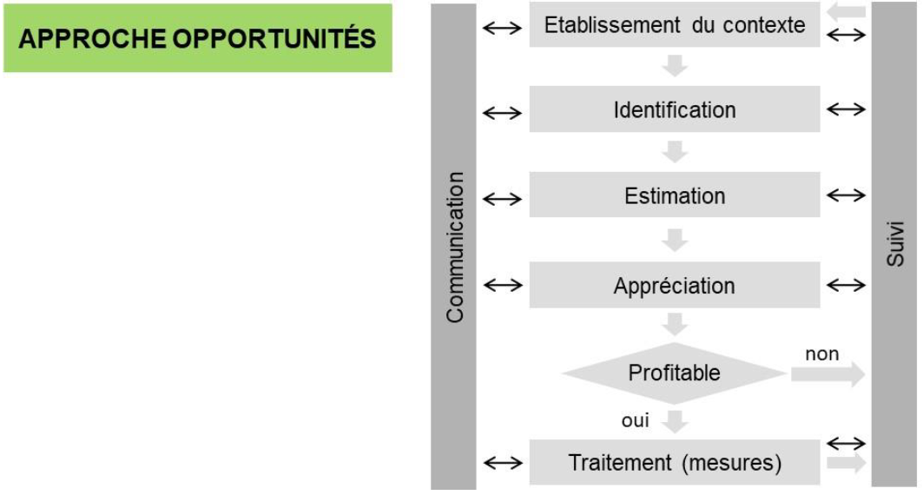
Approche méthodologique

Slide 57
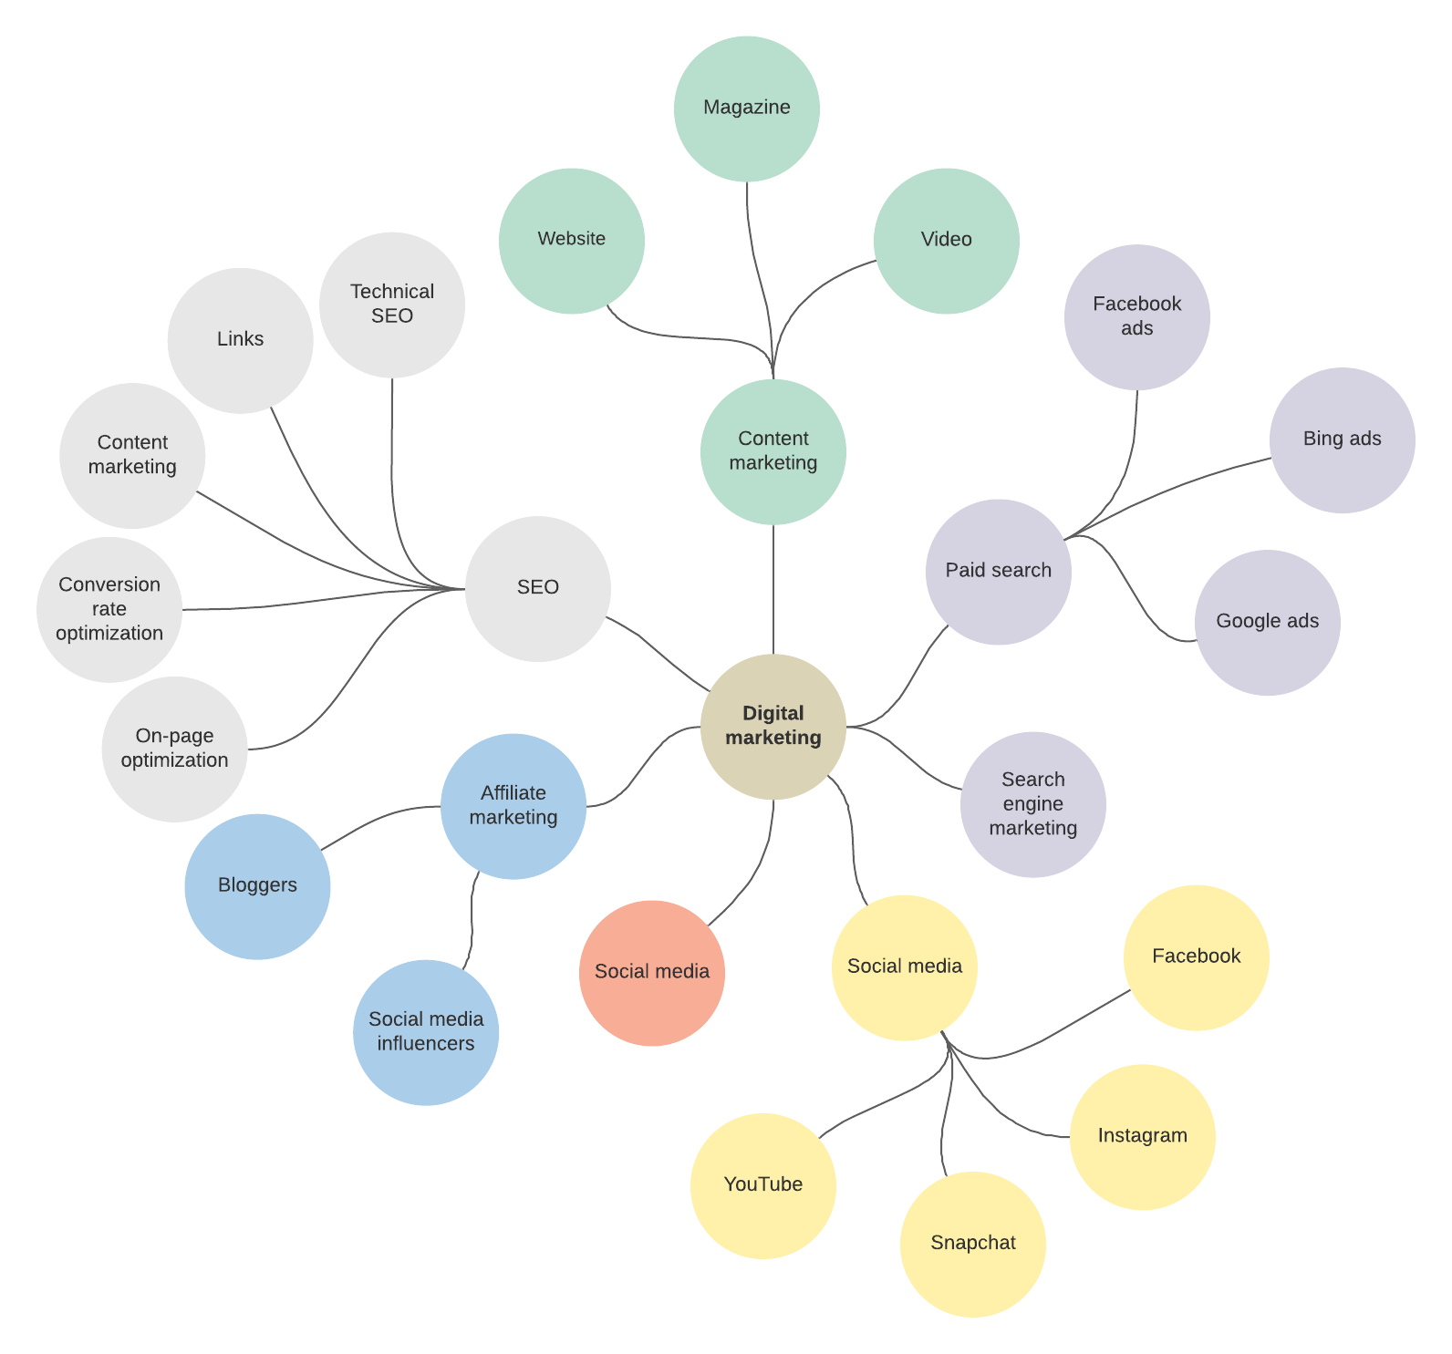

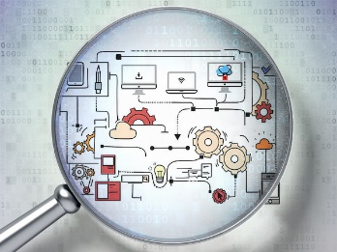

Point de départ, l’identification
L'identification des risques et opportunités est réalisée en équipe
Brainstorming
Méthode a minima
Autres méthodes
Analyse des process du projet
Méthode par interviews
Descriptions précises et explicites (exemple : "Problèmes d'approvisionnement" plutôt que "Prise de retard du projet")
Risques et Opportunités spécifiques au projet et non pas simplement génériques
Sur le plan de l'exhaustivité, le bon sens doit primer (éviter un niveau de détail superflu)

Slide 58
Étapes de la méthode
Étape 1
Établissement du contexte
Poser le cadre de l'étude
Définir le budget, les délais et toute information pouvant être utile
Étape 2
Identification
Utiliser des méthodes de créativité en groupe, pour faire émerger des risques/opportunités
Faire attention à rester dans le cadre du projet et à ne pas chercher l'exhaustivité
Catégoriser les risques/opportunités (R/O) selon les familles proposées dans la directive
Étape 3 :
Estimation
Déterminer la probabilité d'occurrence des R/O avec les échelles de cotation données
Déterminer le préjudice ou la profitabilité des R/O avec les échelles de cotation données
Étape 4 :
Appréciation
Déterminer le caractère majeur, mineur ou intermédiaire des R/O (effectué automatiquement par l'outil)
Déterminer s'il faut prendre des mesures ou non selon l'appréciation des R/O
Caractériser les mesures contre les risques (élimination de la source, réduction de la probabilité d'occurrence, limitation des conséquences)
Caractériser les mesures pour les opportunités ( concrétisation ou abandon)
Définir un responsable et un délai par mesure
Étape 5 :
Traitement
Tout au long du projet :
Communication
Communiquer en temps voulu les résultats et analyses à tous les acteurs impliqués
Tout au long du projet :
Suivi
Archiver les matrices, explications et tableaux d'analyse
S'appuyer sur les analyses précédentes lors de l'actualisation d'analyse
Suivre l'évolution des R/O au cours du temps

Slide 59
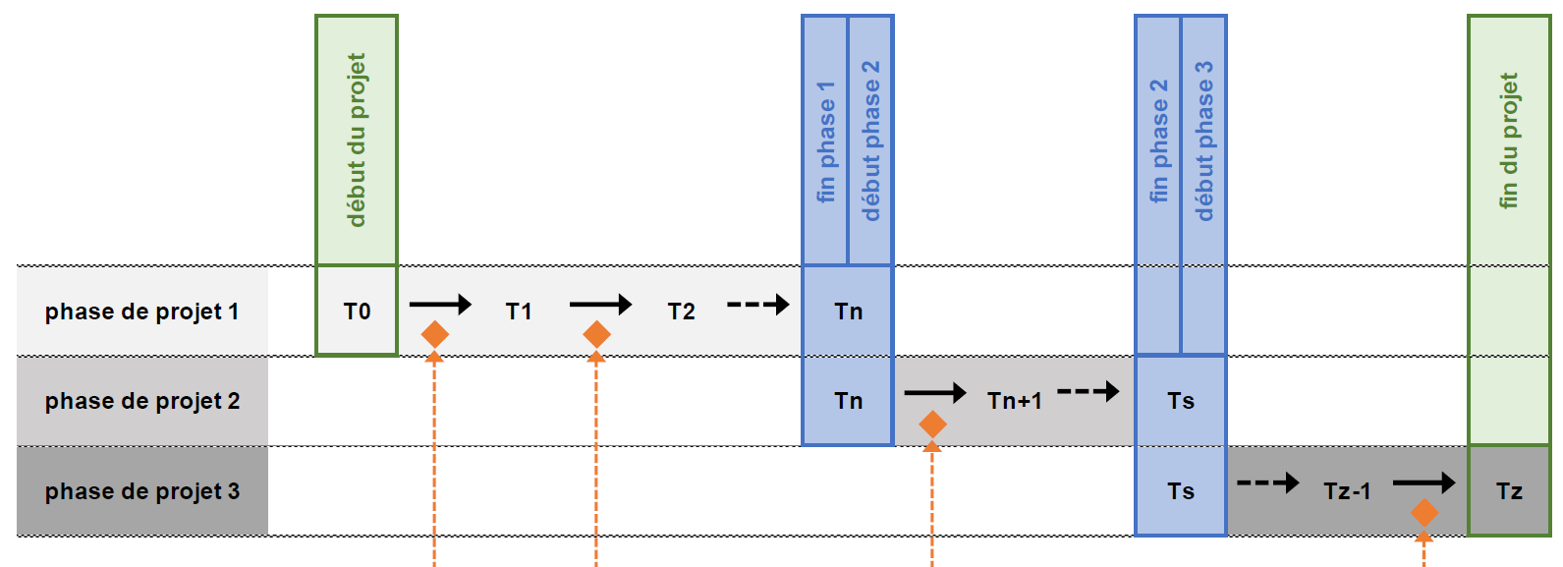

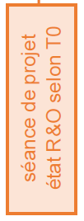







Périodicité
L'analyse ne doit pas être simplement ponctuelle, il s'agit d'une tâche continue tout au long d'un projet :
Tous les 3 mois minimum et lors de passages d'une phase à une autre
Mettre à jour l'analyse selon les évolutions potentielles des risques et opportunités
Obtenir un support d'aide aux décisions stratégiques complet et à jour
Comparer la situation entre deux instants et l'actualiser si besoin
Suivre l'évolution des mesures prises au cours des analyses précédentes et vérifier leur efficacité

Slide 60







Principes importants
Veiller à ce que tous les acteurs soient informés et ce, tout au long de l'analyse
Ne pas chercher l'exhaustivité à tout prix
Ne considérer que les conséquences directes lors de l'évaluation des préjudices et profitabilité
Traiter les R/O majeurs en priorité
Tenir compte des coûts sur l'ensemble du projet ou du cycle de vie de l'ouvrage lors de l'estimation de l'utilité d'une opportunité par rapport à son coût
Actualiser l'analyse des R/O à chaque changement de phase et à chaque évolution notable
Assurer le suivi et l'intégrer dans les analyses

Slide 61
Facteurs de réussite
Veiller à rester dans le cadre du projet
Analyse réussie !
Garder en tête que la communication est primordiale
Ne pas rechercher à tout prix l'exhaustivité
Faire preuve de rigueur concernant le suivi de projet

Slide 62

Livrables disponibles publiquement
(3 langues)
Directive 19006 : Méthode
Documentation 89008 : Exemple d’application & conseils
Outil Excel d'analyse
Un support de formation détaillé
Un tutoriel vidéo

Slide 63
Bibliographie
OFEG (2000). Un nouveau défi: réserver de l’espace pour les cours d’eau. Brochure Office fédéral des eaux et de la géologie
Offices cantonaux, Berne (1999). Attention, dangers naturels! Responsabilité du canton et des communes en matière de dangers naturels. Publ. OFOR, OPC, OACOT
Offices fédéraux (1997a). Recommandations: Prise en compte des dangers naturels dus aux mouvements de terrain dans le cadre des activités de l’aménagement du territoire. Publ. OFAT, OFEE et OFEFP
Offices fédéraux (1997b). Recommandations: Prise en compte des dangers dus aux crues dans le cadre des activités de l’aménagement du territoire. Publ. OFEE, OFAT, et OFEFP
PLANAT (2000). Recommandations relatives à l’assurance-qualité dans l’évaluation des dangers. Publ. de la Commission extra-parlementaire sur les dangers naturels
http://www.bevoelkerungsschutz.admin.ch/internet/bs/fr/home/das_babs.html
http://fr.wikipedia.org/wiki/COSO
http://www.afpcn.org/EnFrance.htm
http://www.sgdsn.gouv.fr/uploads/2017/01/plan-vigipirate-gp-bd.pdf
http://www.planat.ch/fileadmin/PLANAT/Strategie2018/Strategie_fr.pdf
Fernandez, A. (2011). Le chef de projet efficace: 12 bonnes pratiques pour une démarche d'entrepreneur. Editions Eyrolles.
IFACI, PriceWaterhouseCoopers, Landwell (2005). Le management des risques de l'entreprise , Editions d'organisation, 338 pages
Tom Kendrick (2015), Identifying and Managing Project Risk , Amacom , 304 pages
ISO 31000, Management du risque — Principes et lignes directrices
IEC 31010:2009(fr) Gestion des risques — Techniques d'évaluation des risques
Et autres selon citations en pieds de pages

